Slide 1
网联光通
模块及跳线（尾纤）的基本认识

Slide 2
一. 模块的距离（公里数）一般有以下几种：
300M(短距)/500M 10KM 20KM 40KM 60KM 70KM 80KM 100KM 120KM
在10G模块中SR/LR/ER/ZR分别表示：300M/10KM/40KM/80KM
在1.25G模块中SX/LX/EX/ZX分别表示：300M/10KM/40KM/80KM
二. 模块的波长：
1.普通模块
850 1310 1550
2. 单芯模块
1310 1550 1490 1270 1330
3. 粗波分模块（CWDM)
1470 1490 1510 1530 1550 1570 1590 1610
4. 密波模块(DWDM)
CH 21 –CH59
三. 模块的灵敏度
距离 模块发光值 灵敏度 使用范围
300M（或500M） （0，-4） （-2，-14） （-2，-8）
10KM/20KM/ （0，-4） （-2，-16） （-2，-13）
40KM （0，3）（-1，-16） （-3，-13）
60KM （1，3）（-1，-24） （-3，-18）
80KM （1，3）（-5，-26） （-7，-22）
120KM （1，3）（-5，-35） （-7，-28）

Slide 3
注：模块的收光范围可以通过专业设备调试，以上只是标准值
四. 模块接口的类型：
思科设备使用的：GBIC XENPAK X2
通用：XFP SFP SFP+
五. 模块的速率
100M 155M 622M 1.25G 2.5G 10G 40G 100G
六. 跳线（尾纤）的种类及样式：
1. 光纤接头
FC连接头一般电信网络采用，有一螺帽拧到适配器上，优点是牢靠、防灰尘，缺点是安装时间稍长。
LC接头与SC接头形状相似，较SC接头小一些，优点是节省空间
SC连接头直接插拔，使用很方便，缺点是容易掉出来 ST头插入后旋转半周有一卡口固定，缺点是容易折
UPC 微球面研磨抛光 ：常用于电信行业
APC 呈8度角并做微球面研磨抛光 ：常用于广电等

Slide 4
2. 光纤的种类：
单模光纤（浅黄色）
多模光纤（橘红色）
3. 光缆的类型：
G.655光纤：（G.653光纤改进版） 将零色散点移位到1550附近，而不是象G.653一样移位到1550上，消除了四波混频，适用于WDM系统。
G.652 光纤：目前应用最广泛的光纤，具有1310nm和1550nm两个窗口，1310nm处色散小但衰耗大，1550nm处衰耗小但色散大。

Slide 5
4. 公司常用跳线种类：
SC-LC-SM
FC-LC-SM
FC-FC-SM
LC-LC-SM
LC-LC-MM
5. A、B互联之间丢包，可能存在的原因：
光缆衰减大、跳线故障、光缆跳接点故障、模块故障、设备故障、流量超限
6. 问题讨论：
（1）A、B之间有2芯光缆，全长25KM，衰减正常，A端使用双芯千兆1310 40KM模块，B端使用双芯千兆1550 70KM 模块，可以正常通信吗？
（2）A、B之间有2芯光缆，全长40KM，衰减正常，A端使用
CWDM-10G-1550-80KM 模块，B端使用DWDM-10G-CH27-80KM 模块，可以通信吗？

Slide 6
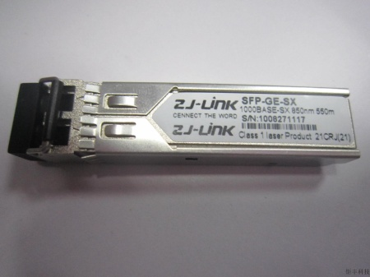
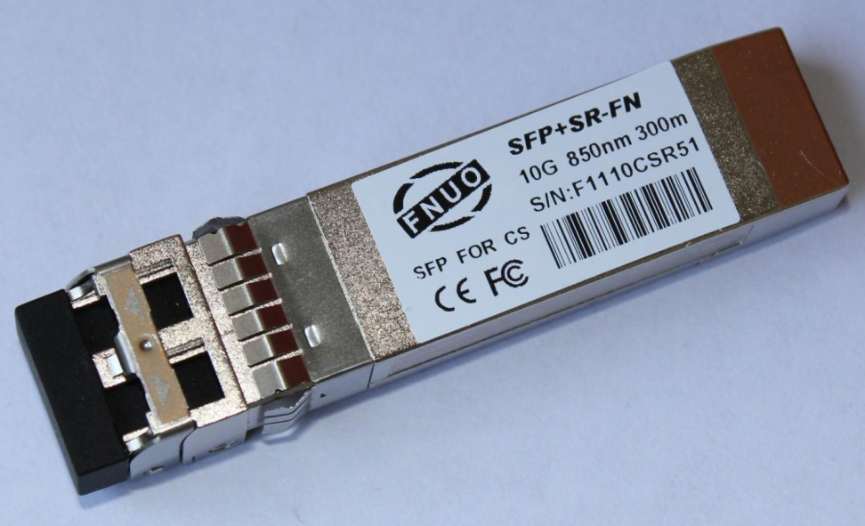
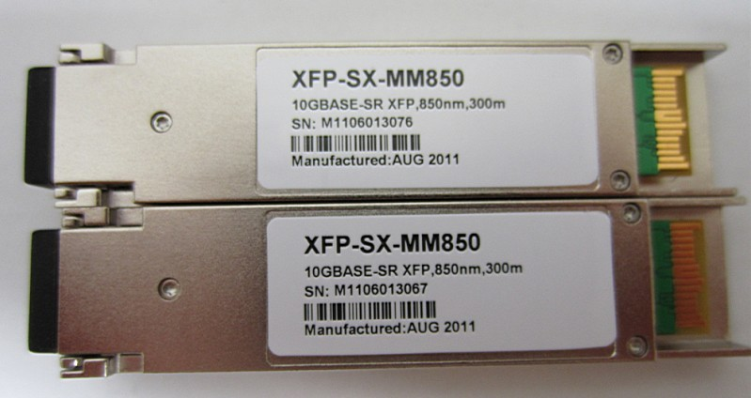
模块
1.25G-SFP-850
10G-SFP+ 850
10G-XFP+ 850

Slide 7
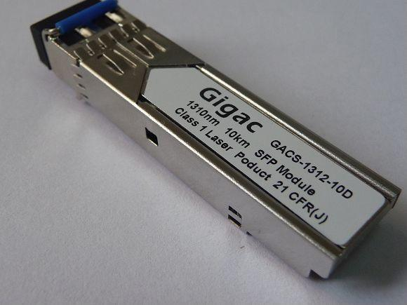
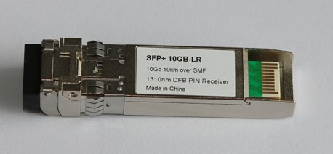
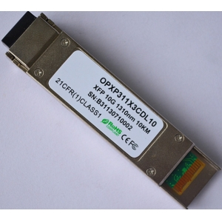
1.25G-SFP-1310
10G-SFP+ 1310
10G-XFP- 1310

Slide 8
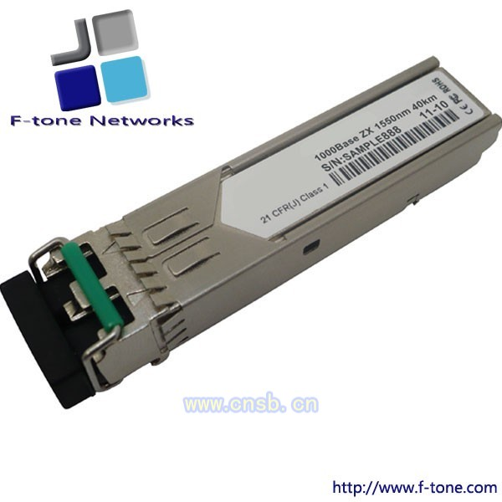
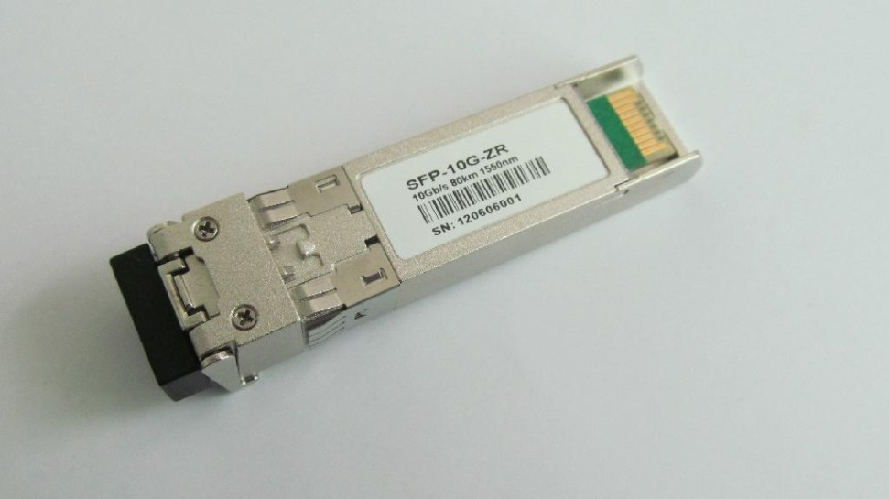
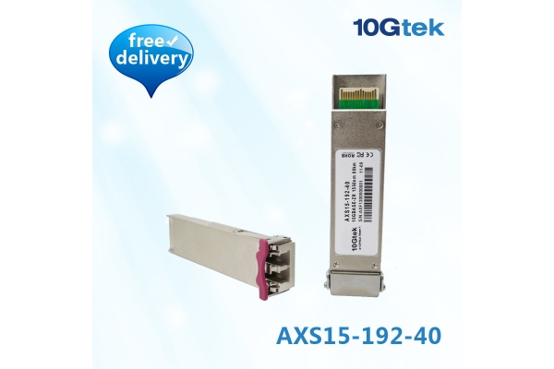
1.25G-SFP-1550
10G-SFP+ 1550
10G-XFP-1550

Slide 9
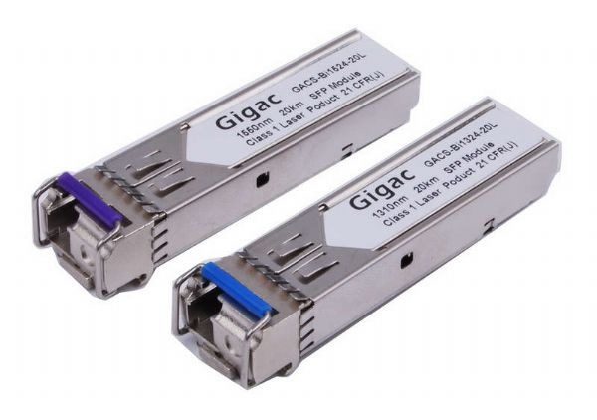
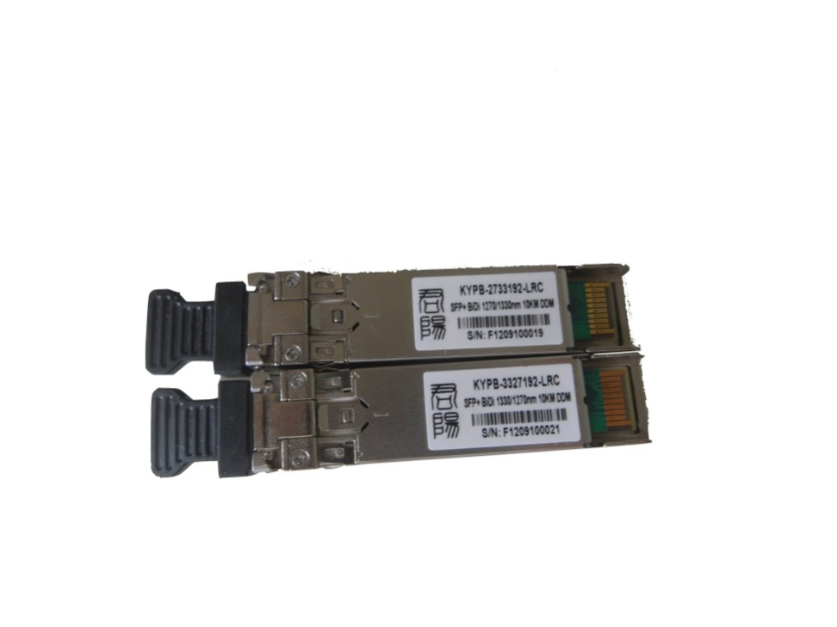
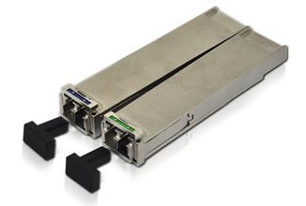
1.25G-SFP-1310-1550-单芯
10G-SFP+ 1270-1330-单芯
10G-XFP-1270-1330-单芯

Slide 10
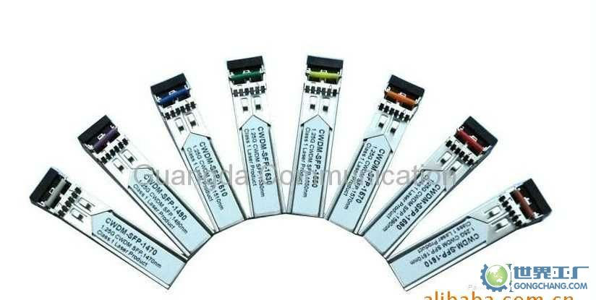
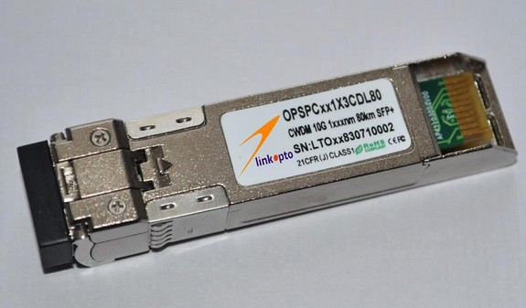
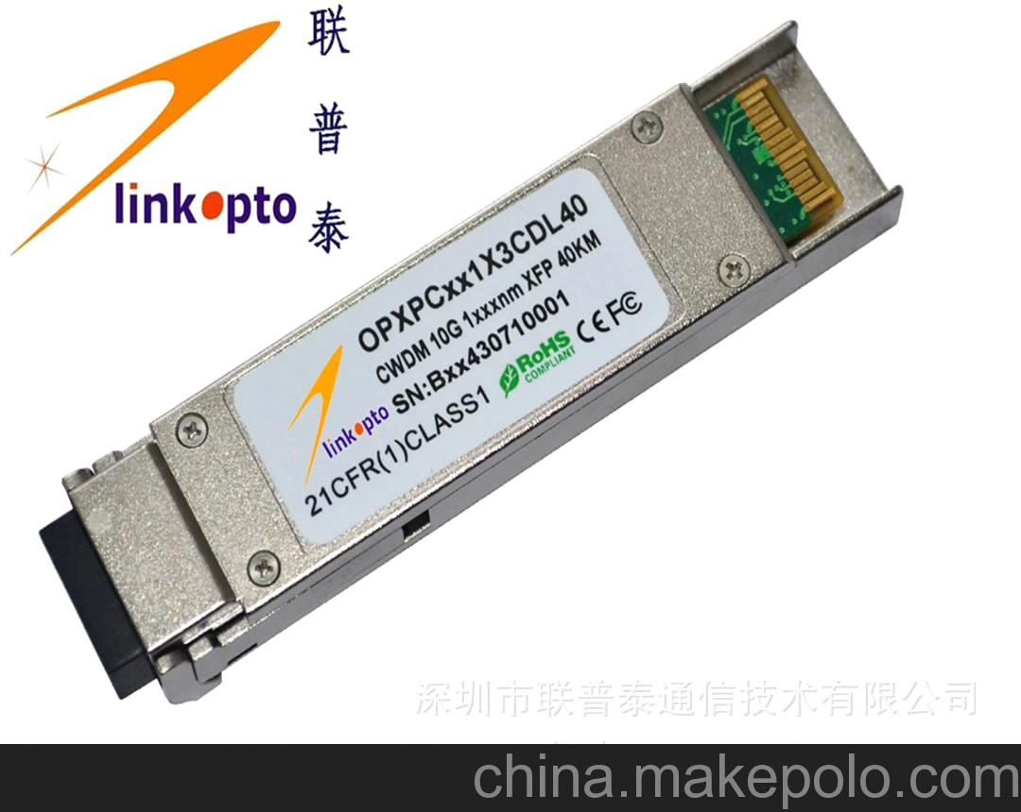
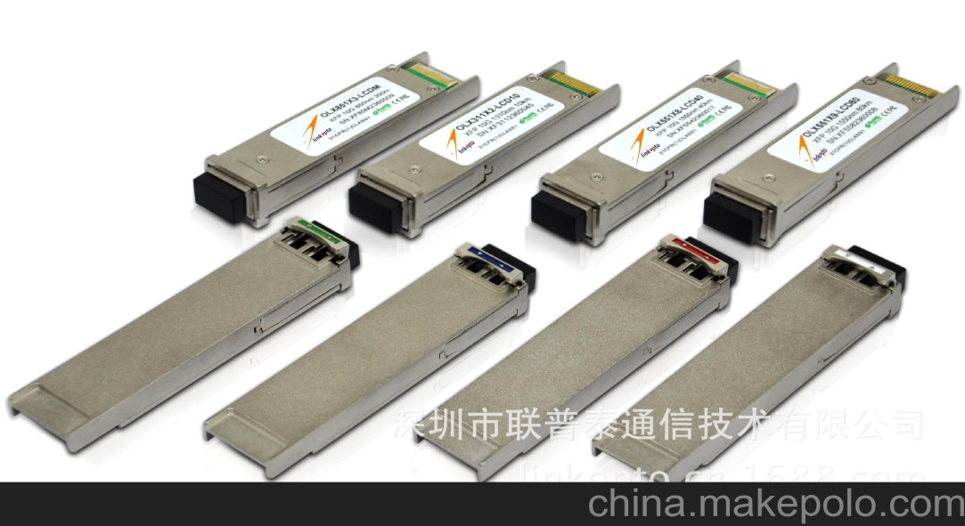
CWDM-1.25G-SFP-(1470-1610)
CWDM-10G-SFP+ -(1470-1610)
CWDM-10G-XFP-(1470-1610)

Slide 11
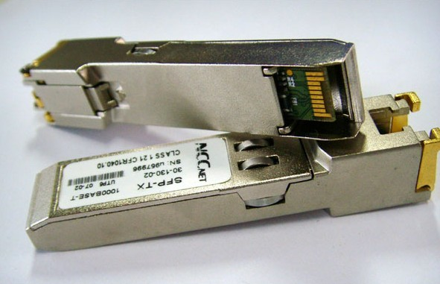
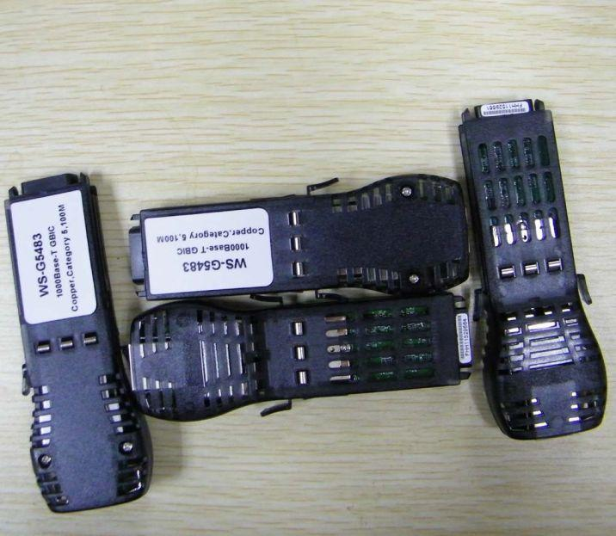
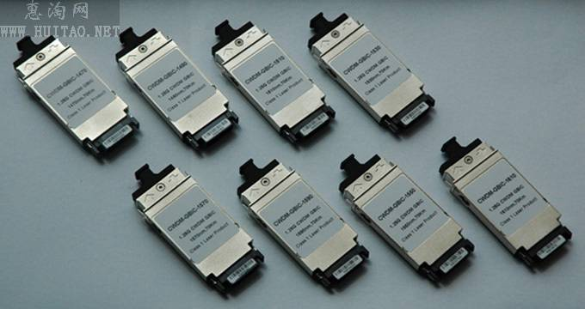
SFP-T
GBIC-T
GBIC

Slide 12
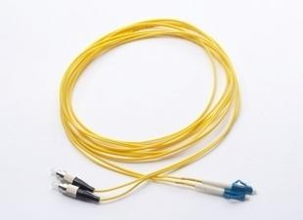
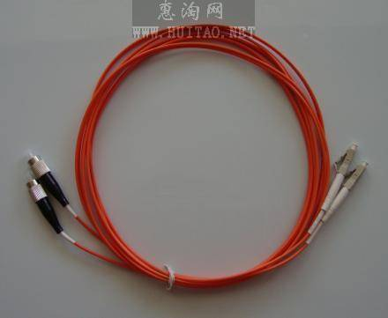
跳线（尾纤）
FC-LC-SM
FC-LC-MM

Slide 13
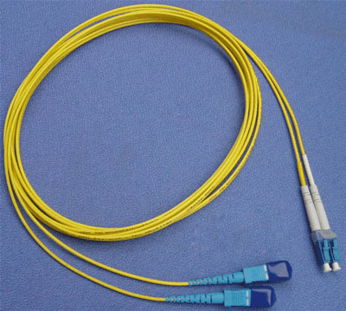
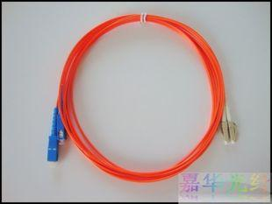
SC-LC-SM
SC-LC-MM

Slide 14
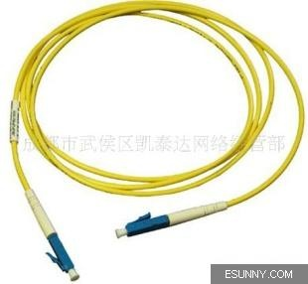
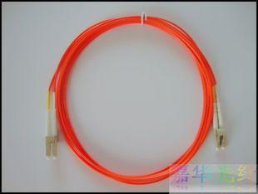
LC-LC-SM
LC-LC-MM

Slide 15
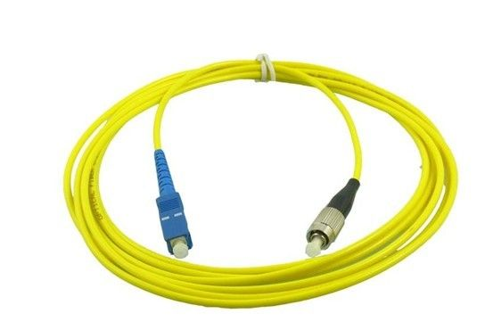
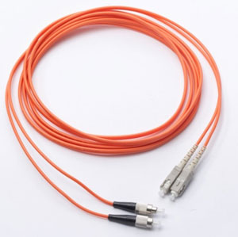
FC-SC-SM
FC-SC-MM

Slide 16
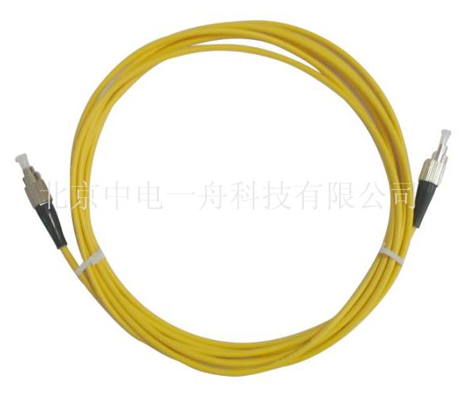
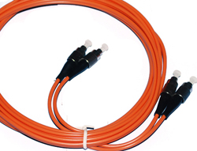
FC-FC-SM
FC-FC-MM

Slide 17
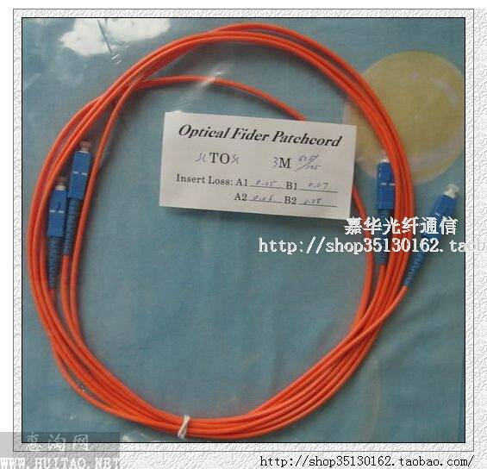
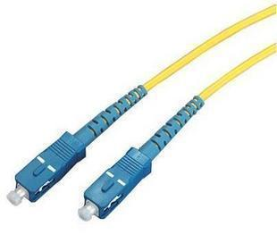
SC-SC-SM
SC-SC-MM

Slide 18
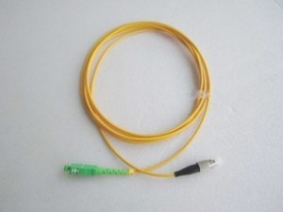
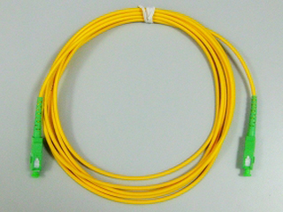
SC/APC-FC-SM
SC/APC-SC/APC-SM

Slide 19
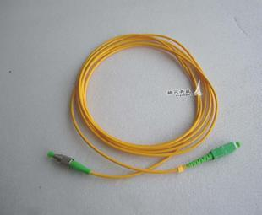
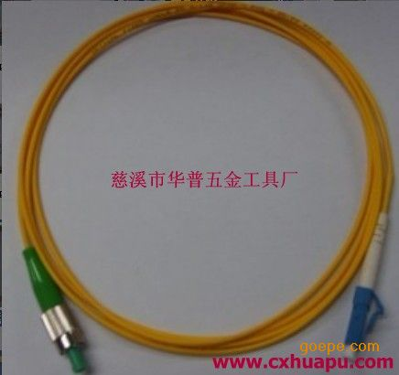
FC/APC-SC/APC-SM
FC/APC-LC-SM

Slide 20
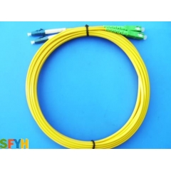
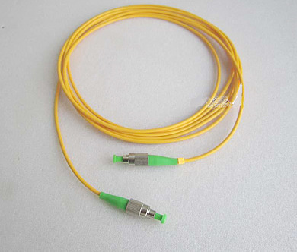
SC/APC-LC-SM
FC/APC-FC/APC-SM

